Slide 1
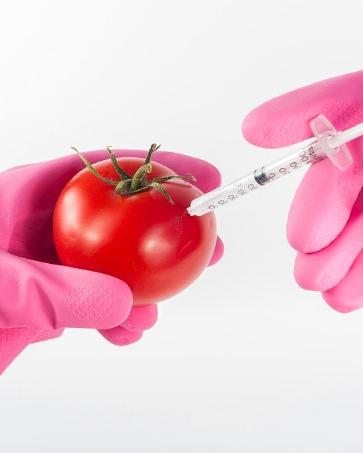
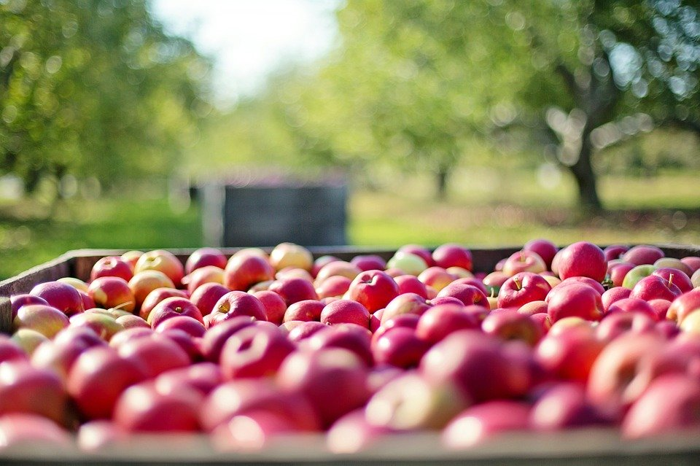
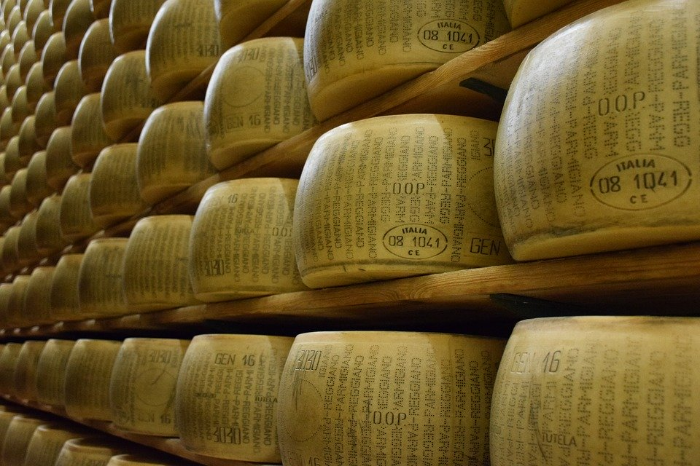
Označování biopotravin, systém chráněných značení potravin, MEZINÁRODNÍ STANDARDY PRODUKCE POTRAVIN, GMO

Slide 2
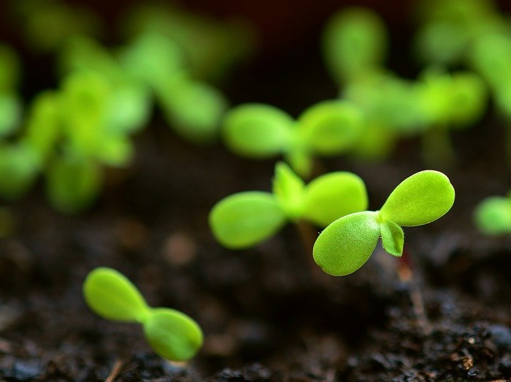
EKOLOGICKÉ ZEMĚDĚLSTVÍ, OZNAČOVÁNÍ BIOPOTRAVIN

Slide 3
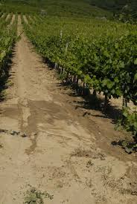
Konvenční zemědělství
Důležitá je ekonomika

Slide 4
Integrovaná produkce
Integrovaná produkce představuje způsob zemědělského hospodaření, jehož základním cílem je zajištění trvale udržitelného rozvoje ve smyslu § 6 zákona č. 17/1992 Sb. o životním prostředí, tedy rozvoje, který umožňuje zachovávat přirozené funkce agroekosystému a ostatních ekosystémů, jež jsou zemědělskou produkcí přímo či nepřímo ovlivňovány.

Slide 5
Na svažitých lokalitách má pro udržení vysoké půdní úrodnosti mimořádný význam ochrana půdy před vodní erozí. V systému IP je striktně vyžadováno ozelenění minimálně 50 % meziřadí pokud možno druhově bohatou bylinnou vegetací.
VÝHODY:
chrání na svazích půdu před vodní erozí
obohacuje půdu o organickou hmotu a podmiňuje tak vysoký obsah humusu v půdě až do hloubek přes 80 cm.
zamezuje splachu živin jak po povrchu půdy, tak jejich vyplavování do spodních půdních horizontů.
výrazně zlepšuje fyzikální vlastnosti půdy podmiňuje několikanásobně vyšší množství žížal, které zpřístupňují rostlinám živiny, prokypřují půdu a obohacují humusem i podorniční půdní horizont
bobovité rostliny, na jejichž kořenech žijí v symbióze nitrofilní hlízkovité bakterie,mohou obohatit půdu ročně o více než 100 kg dusíku na hektar.
podmiňuje přítomnost mykorhyzních hub na kořenech a v kořenech révy a intenzivní fungování mykorhyzy. Mycelium mykorhyzních hub, které žijí v oboustanně prospěšné symbióze s kořeny révy, je schopno v obdobích sucha zásobovat révu až 20 % vody a celoročně více než 50 % přijímaného fosforu.
významný je rovněž vliv ozelenění vinice na mikroklima v nejteplejších letních dnech. Při teplotách nad 30 °C zvyšuje bylinná vegetace až o 20 % relativní vzdušnou vlhkost a až o 1,3 °C snižuje teplotu vzduchu na povrchu listů révy. Tento rozdíl mikroklimatu, ve srovnání s vinicemi s černým úhorem, způsobuje v nejteplejších letních dnech až čtyřicetiprocentní zvýšení fotosyntetické aktivity většiny odrůd révy.

Slide 6
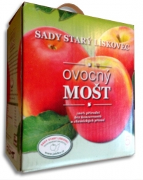
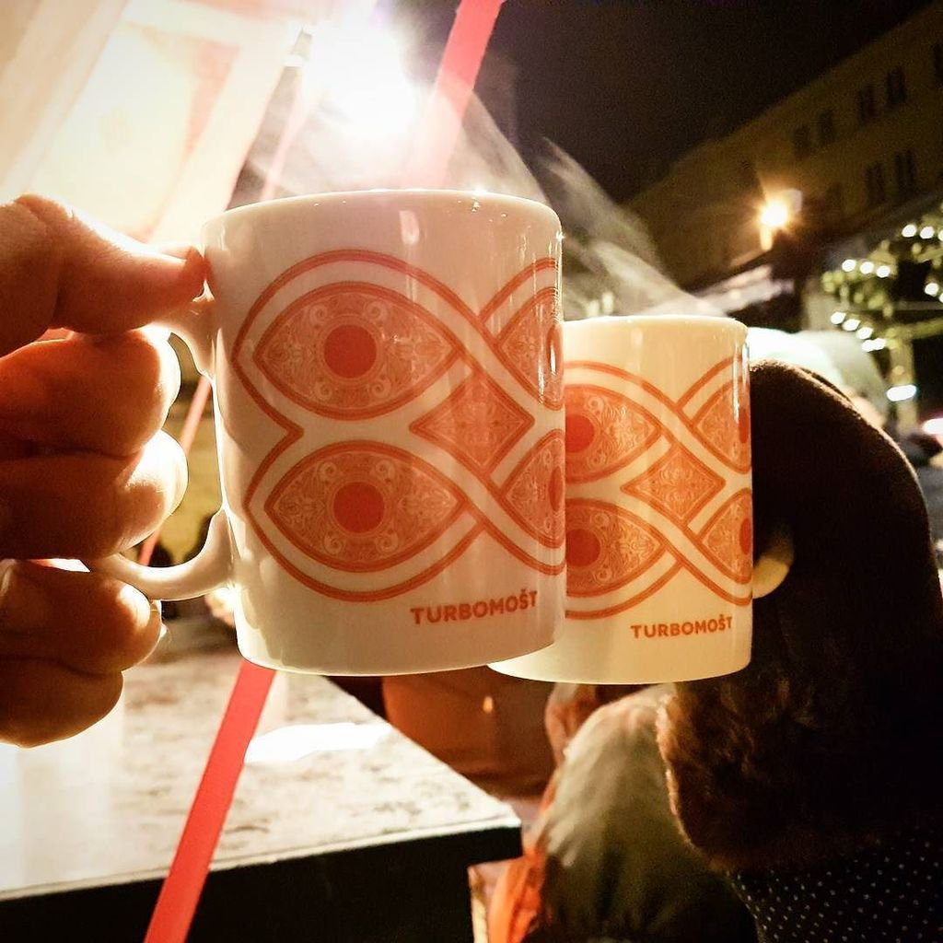
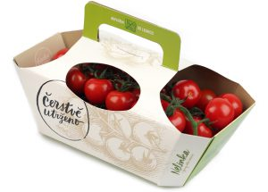

Slide 7
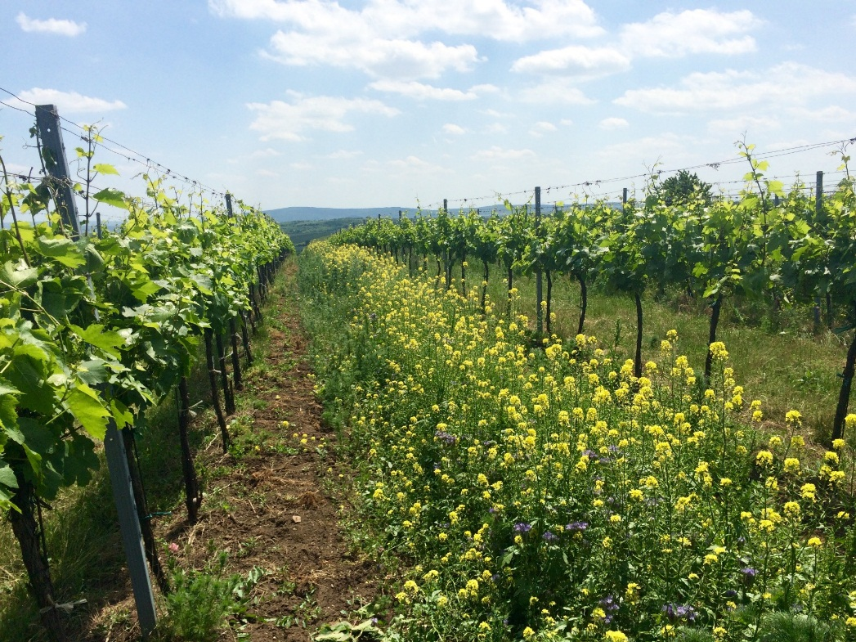
Ekologická produkce
Minimalizace stresu rostliny
Syntetická minerální hnojiva nejsou povolena – ozelenění meziřadí vinice – regulace množství živin + užitečných organismů
Nejsou povoleny herbicidy – důležitá volba mechanizace

Slide 8
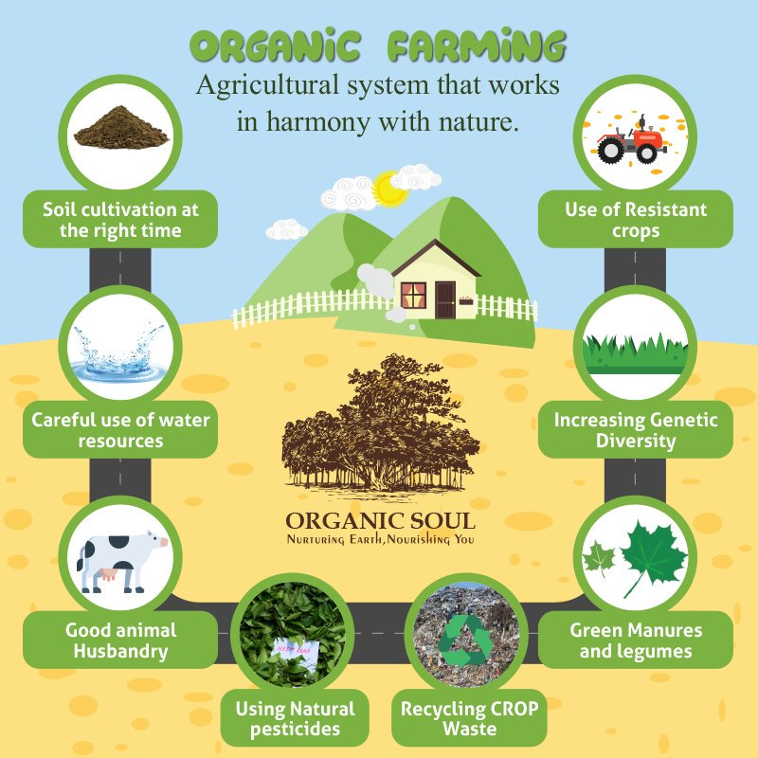
https://eagri.cz/public/web/mze/zemedelstvi/ekologicke-zemedelstvi/aktualni-temata/videa-o-ekologickem-zemedelstvi/

Slide 9
Legislativa EU – účinná od 1.1.2022
Nařízení Evropského parlamentu a Rady (EU) 2018/848, o ekologické produkci a označování ekologických produktů a o zrušení nařízení Rady (ES) č. 834/2007
Prováděcí nařízení Komise (EU) 2020/464, kterým se stanoví některá prováděcí pravidla k nařízení Evropského parlamentu a Rady (EU) 2018/848, pokud jde o doklady potřebné ke zpětnému uznání období pro účely přechodu, produkci ekologických produktů a informace, jež mají členské státy poskytovat
Prováděcí nařízení Komise (EU) 2021/279, kterým se stanoví prováděcí pravidla k nařízení Evropského parlamentu a Rady (EU) 2018/848, pokud jde o kontroly a další opatření zajišťující sledovatelnost a soulad s pravidly pro ekologickou produkci a označování ekologických produktů
Nařízení Komise v přenesené pravomoci (EU) 2021/771, kterým se doplňuje nařízení Evropského parlamentu a Rady (EU) 2018/848 stanovením zvláštních kritérií a podmínek pro kontroly účetních dokladů v rámci úředních kontrol ekologické produkce a úředních kontrol skupin hospodářských subjektů
Prováděcí nařízení Komise (EU) 2021/1165, kterým se povolují některé produkty a látky pro použití v ekologické produkci a stanoví jejich seznamy
Prováděcí nařízení Komise (EU) 2021/1378, kterým se v souladu s nařízením Evropského parlamentu a Rady (EU) 2018/848 stanoví některá pravidla týkající se certifikátu vydávaného hospodářským subjektům, skupinám hospodářských subjektů a vývozcům ve třetích zemích, kteří se zabývají dovozem ekologických produktů a produktů z přechodného období do Unie, a seznam uznaných kontrolních orgánů a kontrolních subjektů

Slide 10
nařízení eu 2018/848
Toto nařízení stanoví zásady ekologické produkce a pravidla týkající se ekologické produkce, související certifikace a použití označení odkazujících na ekologickou produkci při označování a propagaci, jakož i pravidla týkající se kontrol, jimiž se doplňují pravidla stanovená v nařízení (EU) 2017/625.

Slide 11
cíle EKOLOGICKÉ PRODUKCE
přispívat k ochraně životního prostředí a klimatu;
zachovávat dlouhodobou úrodnost půdy;
přispívat k vysoké míře biologické rozmanitosti;
významným způsobem přispívat k netoxickému životnímu prostředí;
přispívat k dodržování přísných norem pro dobré životní podmínky zvířat a zejména uspokojovat jejich druhově specifické etologické potřeby;
podporovat krátké distribuční kanály a místní produkci v různých oblastech Unie;
podporovat zachování vzácných nebo původních plemen, jimž hrozí vyhynutí;
přispívat k rozšiřování nabídky rostlinného genetického materiálu přizpůsobeného specifickým potřebám a cílům ekologického zemědělství;
přispívat k vysoké míře biologické rozmanitosti, a to zejména za použití různého rostlinného genetického materiálu, jako je ekologický heterogenní materiál a ekologické odrůdy vhodné pro ekologickou produkci;
podporovat rozvoj ekologických šlechtitelských činností s cílem přispět k zajištění příznivých hospodářských vyhlídek sektoru ekologické produkce.

Slide 12
obecné ZÁSADY EKOLOGICKÉ PRODUKCE
respektování přírodních systémů a cyklů a zachování a zlepšení stavu půdy, vody a vzduchu, zdraví rostlin a zvířat a rovnováhy mezi nimi;
zachování přírodních krajinných prvků, jako jsou lokality přírodního dědictví;
odpovědné využívání energie a přírodních zdrojů, jako je voda, půda, organická hmota a vzduch;
produkce celé řady vysoce kvalitních potravin a jiných produktů zemědělství a akvakultury, které odpovídají spotřebitelské poptávce po zboží vyprodukovaném za použití postupů, jež nepoškozují životní prostředí, zdraví lidí, rostlin ani zvířat a ani dobré životní podmínky zvířat;
zajištění integrity ekologické produkce ve všech fázích produkce, přípravy a distribuce potravin a krmiva;
vhodné koncipování a řízení biologických procesů na základě ekologických systémů využívajících přírodní zdroje, které jsou danému systému řízení vlastní, a to pomocí metod, které:
využívají živé organismy a mechanické metody produkce;
provozují pěstování plodin a živočišnou výrobu vázané na půdu nebo provozují akvakulturu, která je v souladu se zásadou udržitelného využívání vodních zdrojů;
vylučují používání GMO, produktů získaných z GMO a produktů získaných za použití GMO, s výjimkou veterinárních léčivých přípravků;

Slide 13
obecné ZÁSADY EKOLOGICKÉ PRODUKCE
jsou založeny na posouzení rizik a případně na použití bezpečnostních a preventivních opatření;
omezení využívání vnějších vstupů; pokud jsou zapotřebí vnější vstupy nebo pokud neexistují vhodné řídící postupy a metody podle písmene f), omezí se vnější vstupy na:
vstupy z ekologické produkce; v případě rozmnožovacího materiálu rostlin se upřednostní odrůdy vybrané pro svou schopnost splňovat specifické potřeby a cíle ekologického zemědělství;
přírodní látky nebo látky z nich odvozené;
minerální hnojiva s nízkou rozpustností;
v případě potřeby a v rámci tohoto nařízení přizpůsobení procesu produkce s ohledem na hygienickou situaci, regionální rozdíly v ekologické rovnováze, klimatické a místní podmínky, stupně rozvoje a zvláštní chovatelské postupy;
vyloučení klonování zvířat, chovu uměle vzniklých polyploidních živočichů a ionizujícího záření z celého ekologického potravinového řetězce;
dodržování vysoké úrovně dobrých životních podmínek zvířat při respektování jejich druhově specifických potřeb.

Slide 14
ZVLÁŠTNÍ ZÁSADY
Zvláštní zásady vztahující se na zemědělské činnosti a akvakulturu
Zvláštní zásady vztahující se na zpracovávání ekologických potravin
produkování ekologických potravin z ekologických zemědělských složek;
omezení používání potravinářských přídatných látek, složek nezískaných z ekologického zemědělství, jejichž hlavní funkce je technologická nebo spočívá ve smyslové stimulaci, mikroživin a činidel, aby k němu docházelo v minimálním rozsahu a jen v případě nevyhnutelné technologické potřeby nebo z důvodů zvláštních nutričních požadavků;
vyloučení látek a zpracovatelských metod, které by mohly uvádět spotřebitele v omyl, pokud jde o pravou povahu produktu;
pečlivé zpracovávání ekologických potravin, pokud možno za použití biologických, mechanických a fyzikálních metod;
vyloučení potravin obsahujících umělé nanomateriály nebo z nich sestávajících.
Zvláštní zásady vztahující se na zpracovávání ekologického krmiva

Slide 16
PRAVIDLA PRODUKCE
Obecná pravidla produkce
Přechod na ekologickou produkci
Zákaz používání GMO
Pravidla rostlinné výroby
Zvláštní ustanovení pro uvádění rozmnožovacího materiálu rostlin z ekologického heterogenního materiálu na trh
Pravidla živočišné výroby
Pravidla produkce pro řasy a živočichy pocházející z akvakultury
Pravidla produkce pro zpracované potraviny
Pravidla produkce pro zpracované krmivo
Pravidla produkce pro víno
Pravidla produkce pro kvasinky používané jako potraviny nebo krmivo

Slide 17
Pravidla produkce zpracovaných potravin
Obecné požadavky vztahující se na produkci zpracovaných potravin
Podrobné požadavky vztahující se na produkci zpracovaných potravin
Na složení zpracovaných ekologických potravin se vztahují tyto podmínky:
produkt je vyroben převážně ze zemědělských složek nebo produktů určených k použití jako potravina podle přílohy I; pro účely určení, zda je produkt vyroben převážně z těchto produktů, se nebere v úvahu přidaná voda a sůl;
ekologická složka nesmí být přítomna společně se shodnou složkou pocházející z konvenční produkce;
složka z přechodného období nesmí být přítomna společně se shodnou složkou, která pochází z ekologické či konvenční produkce.
Použití některých produktů a látek při zpracování potravin

Slide 18
Označování
produkt je označen výrazy odkazujícími na ekologickou produkci, pokud se v jeho označení, propagačním materiálu nebo obchodních dokladech on sám, jeho složky nebo krmné suroviny použité pro jeho produkci popisují výrazy, které kupujícímu naznačují, že produkt, složky nebo krmné suroviny byly vyprodukovány v souladu s tímto nařízením
výrazy uvedené na seznamu v příloze IV a jejich odvozeniny nebo zdrobněliny („ekologické, biologické“), jako „bio“ a „eko“, a to samostatně i v kombinaci a v kterémkoli jazyce uvedeném ve zmíněné příloze

Slide 19
Zpracované potraviny – výrazy odkazující na ekologickou produkci
v obchodním označení a v seznamu složek, jestliže je tento seznam povinný, pokud
musí splňovat pravidla v př. II a čl. 16
alespoň 95 % hmotnostních ze zemědělských složek produktu je ekologického původu
aromata – přírodní dle n. č. 1334/2008

Slide 20
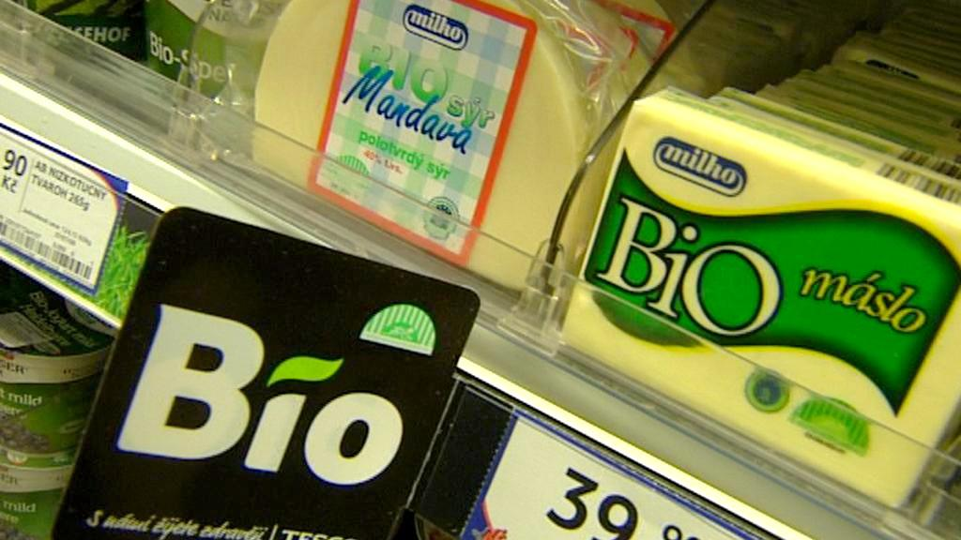

Slide 22
Zpracované potraviny – výrazy odkazující na ekologickou produkci
pouze v seznamu složek, pokud:
méně než 95 % hmotnostních ze zemědělských složek produktu je ekologického původu a za předpokladu, že jsou tyto složky v souladu s pravidly produkce stanovenými v tomto nařízení a
zpracovaná potravina je v souladu s pravidly produkce uvedenými v příloze II části IV bodě 1.5, v bodě 2.1 písm. a) a b) a v bodě 2.2.1, s výjimkou pravidel týkajících se omezeného použití složek pocházejících z konvenční zemědělské produkce, stanovených v příloze II části IV bodě 2.2.1, a s pravidly stanovenými v souladu s čl. 16 odst. 3;

Slide 23
Zpracované potraviny – výrazy odkazující na ekologickou produkci
v obchodním označení a seznamu složek, pokud:
hlavní složkou je produkt lovu nebo rybolovu;
výraz uvedený v odstavci 1 je v obchodním označení zcela jasně spojen s jinou složkou, která je ekologického původu a je odlišná od složky hlavní;
všechny ostatní zemědělské složky jsou ekologického původu a
zpracovaná potravina je v souladu s pravidly produkce uvedenými v příloze II části IV bodě 1.5, v bodě 2.1 písm. a) a b) a v bodě 2.2.1, s výjimkou pravidel týkajících se omezeného použití složek pocházejících z konvenční zemědělské produkce, stanovených v příloze II části IV bodě 2.2.1, a s pravidly stanovenými v souladu s čl. 16 odst. 3.

Slide 24
Povinné údaje
číselný kód kontrolního orgánu nebo kontrolního subjektu, jemuž podléhá hospodářský subjekt, který provedl poslední fázi produkce nebo přípravy
AB-CDE-999
v případě balených potravin na obalu uvedeno rovněž logo Evropské unie pro ekologickou produkci
ve stejném zorném poli jako logo rovněž údaj o místě, kde byly vyprodukovány zemědělské suroviny, z nichž se produkt skládá, a to podle situace v jedné z těchto podob
„zemědělská produkce EU“, byla-li zemědělská surovina vyprodukována v Unii
„zemědělská produkce mimo EU“, byla-li zemědělská surovina vyprodukována ve třetích zemích
„zemědělská produkce EU/mimo EU“, byla-li část zemědělských surovin vyprodukována v Unii a část ve třetí zemi
vnitrostátní a soukromá loga - při označování, obchodní úpravě a propagaci produktů, jež jsou v souladu s tímto nařízením, smějí být použita

Slide 25
Kontrola ekologického zemědělství v ČR
4 soukromé kontrolní a certifikační organizace (KO) na základě veřejnoprávní smlouvy s Ministerstvem zemědělství
CZ-BIO-001 pro KEZ o.p.s.
CZ-BIO-002 pro ABCERT AG
CZ-BIO-003 pro Biokont CZ, s.r.o.
CZ-BIO-004 pro Bureau Veritas Czech Republic s.r.o.

Slide 26
Kontrola ekologického zemědělství v čr
Ve zvlášť závažných případech nebo tam, kde ke kontrole nejsou oprávněny výše uvedené KO, vstupují do kontroly také státní dozorové orgány.
ÚKZÚZ
Zajišťuje úřední kontrolu dle nařízení 2017/625, obvykle namátkové kontroly
SVS
Na základě dohody s MZe vykonává kontrolu ekologické produkce v rámci svých kompetencí daných veterinárním zákonem a souvisejícími předpisy.
SZPI
Na základě veřejnoprávní dohody s Mze vykonává kontrolu ekologické produkce v rámci svých kompetencí daných zákonem č. 110/1997 Sb. a souvisejícími předpisy. Jedná se zejména o kontroly určité části maloprodejců biopotravin, kteří jsou vyjmuti z působnosti předpisů pro ekologickou produkci a nepodléhají její kontrole.

Slide 27
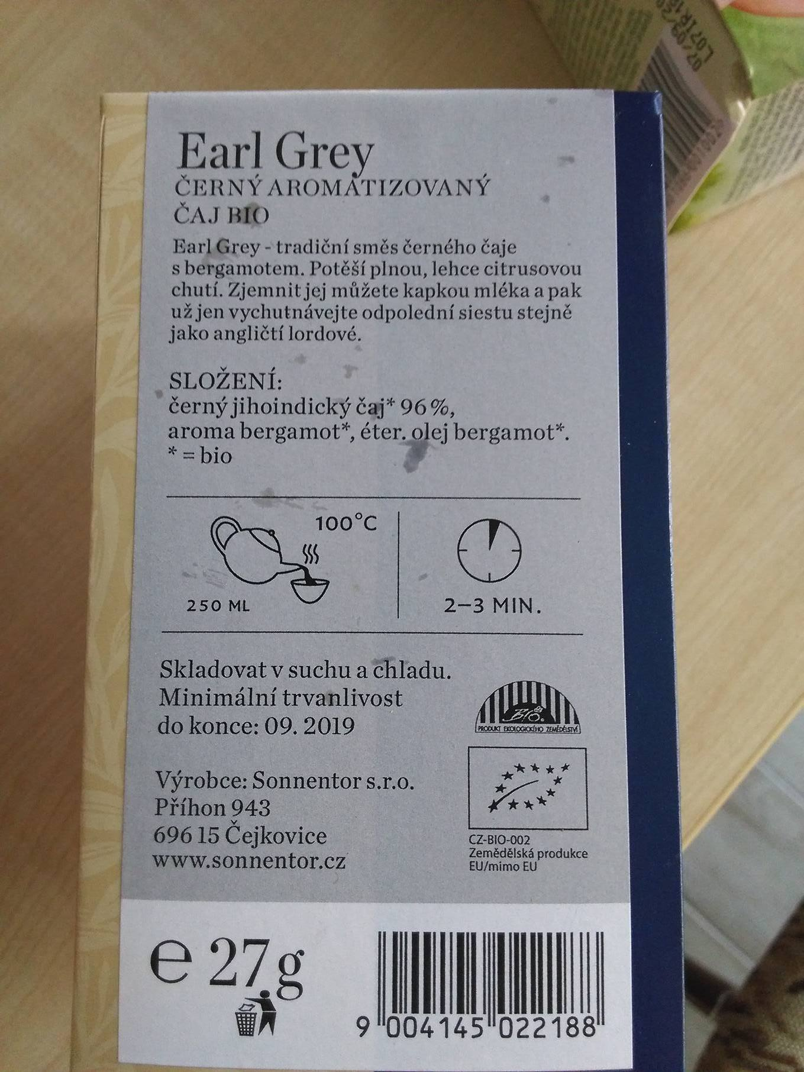

Slide 28
CERTIFIKACE
Certifikát

Slide 29
Národní legislativa
Zákon č. 242/2000 Sb., o ekologickém zemědělství
Vyhláška č. 16/2006, kterou se provádějí některá ustanovení zákona o ekologickém zemědělství

Slide 30
Zákon č. 242/2000 Sb., o ekologickém zemědělství
§ 23
Označování bioproduktu, biopotraviny nebo ostatního bioproduktu
(1) Bioprodukt, biopotravina a ostatní bioprodukt se označí v souladu s předpisy Evropské unie¹⁸). Bioprodukt, biopotravina a ostatní bioprodukt se na obale označí také grafickým znakem podle odstavce 2.
(2) Podobu grafického znaku, kterým se označí bioprodukt, biopotravina a ostatní bioprodukt, stanoví prováděcí právní předpis. Tento grafický znak smí být užíván pouze pro účely tohoto zákona nebo předpisů Evropské unie¹) a v souladu s nimi.

Slide 31
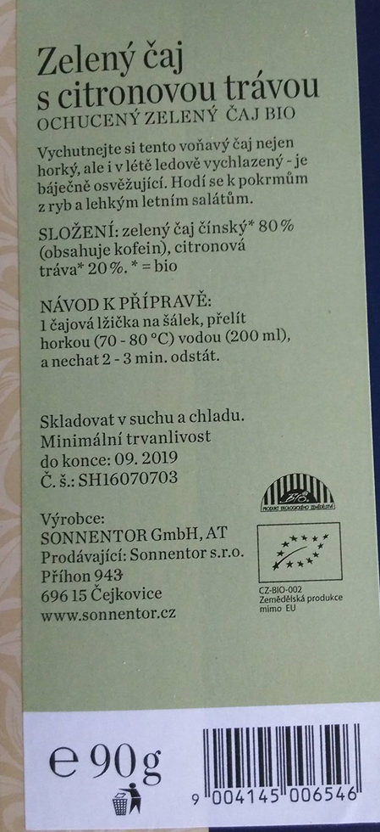
V ČR se používá národní logo-tzv. biozebra s nápisem „Produkt ekologického zemědělství“

Slide 32
Systém chráněných označení potravin

Slide 33
Systém chráněných označení potravin – důvody vzniku
Propagace výroby kvalitních produktů
Podpora rozvoje zemědělství
Zájem spotřebitelů o informacích o původu a kvalitě kupovaných produktů
Záruka určitých neměnných kvalitativních parametrů produktu
Ochrana spotřebitelů před nepravdivými a klamavými údaji o původu potravin a zemědělských produktů

Slide 34
Proč by měli zemědělci a provozovatelé potravinářských podniků o tato označení usilovat?
Spotřebitel ví, že se za určitým označením schovává určitá kvalita nebo podobné vlastnosti produktu
Obrana před zneužívání dobré pověsti konkurencí

Slide 35
Mezinárodní ochrana práv v oblasti označování potravin a zemědělských výrobků
Ochranná známka – neplatí jen pro potraviny
Chráněné označení původu (CHOP)
Chráněné zeměpisné označení (CHZO)
Zaručená tradiční specialita (ZTS)

Slide 36
Ochranná známka

Slide 37
zákon č. 441/2003 Sb. o ochranných známkách
§ 1a
Označení, která mohou tvořit ochrannou známku
Ochrannou známkou může být za podmínek stanovených tímto zákonem jakékoliv označení, zejména slova, včetně osobních jmen, barvy, kresby, písmena, číslice, tvar výrobku nebo jeho obal nebo zvuky, pokud je toto označení způsobilé
odlišit výrobky nebo služby jedné osoby od výrobků nebo služeb jiné osoby
být vyjádřeno v rejstříku ochranných známek (dále jen "rejstřík") způsobem, který příslušným orgánům a veřejnosti umožňuje jasně a přesně určit předmět ochrany poskytnuté vlastníkovi ochranné známky

Slide 38
zákon č. 441/2003 Sb. o ochranných známkách
Na území České republiky požívají ochrany ochranné známky, které jsou
národní ochranné známky - zapsány v rejstříku vedeném Úřadem průmyslového vlastnictví
mezinárodní ochranné známky - zapsány v rejstříku vedeném Mezinárodním úřadem Světové organizace duševního vlastnictví na základě mezinárodní přihlášky ve smyslu Madridské dohody o mezinárodním zápisu továrních nebo obchodních známek
ochranná známka Evropské unie - zapsány podle nařízení EP a R o ochranné známce Evropské unie v rejstříku vedeném Úřadem Evropské unie pro duševní vlastnictví
všeobecně známé známky - na území České republiky všeobecně známé ve smyslu článku 6bis Pařížské úmluvy na ochranu průmyslového vlastnictví a článku 16 Dohody o obchodních aspektech práv k duševnímu vlastnictví

Slide 39
Zápis ochranné známky
Vnitrostátní úroveň
Celoevropská úroveň
Mezinárodní úroveň
Úřad průmyslového vlastnictví
Úřad Evropské unie pro duševní vlastnictví
World Intellectual Property Organization

Slide 40
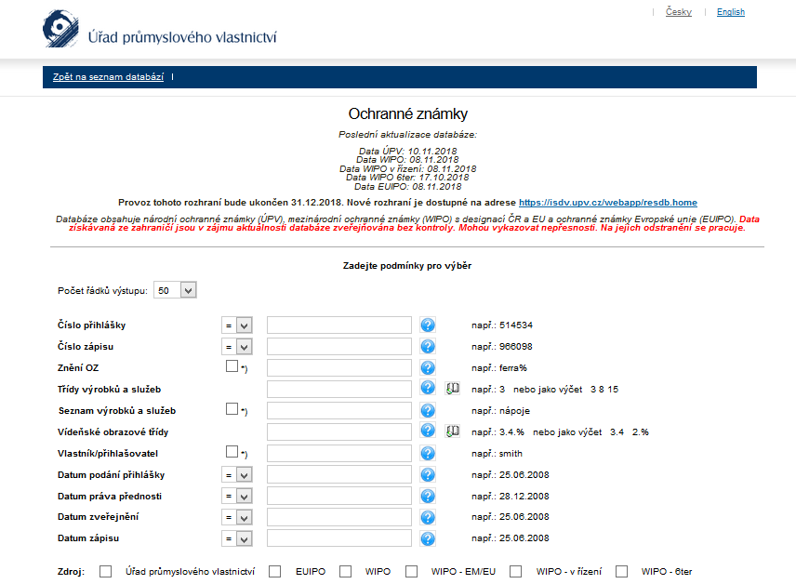

Slide 41
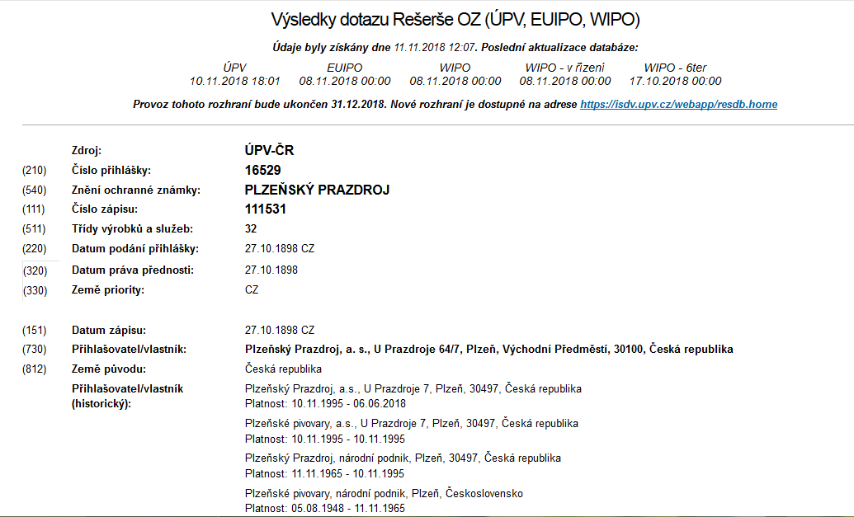

Slide 42
Nařízení Evropského parlamentu a Rady (EU) 2017/1001 o ochranné známce Evropské unie
Zřízení Úřadu pro duševní vlastnictví

Slide 43
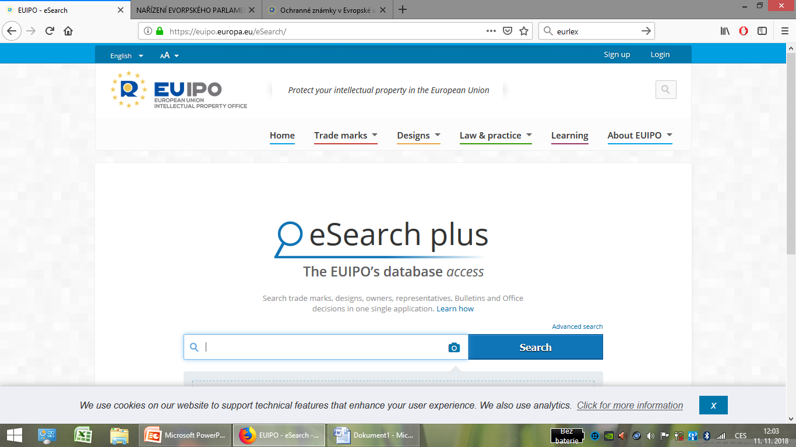

Slide 45
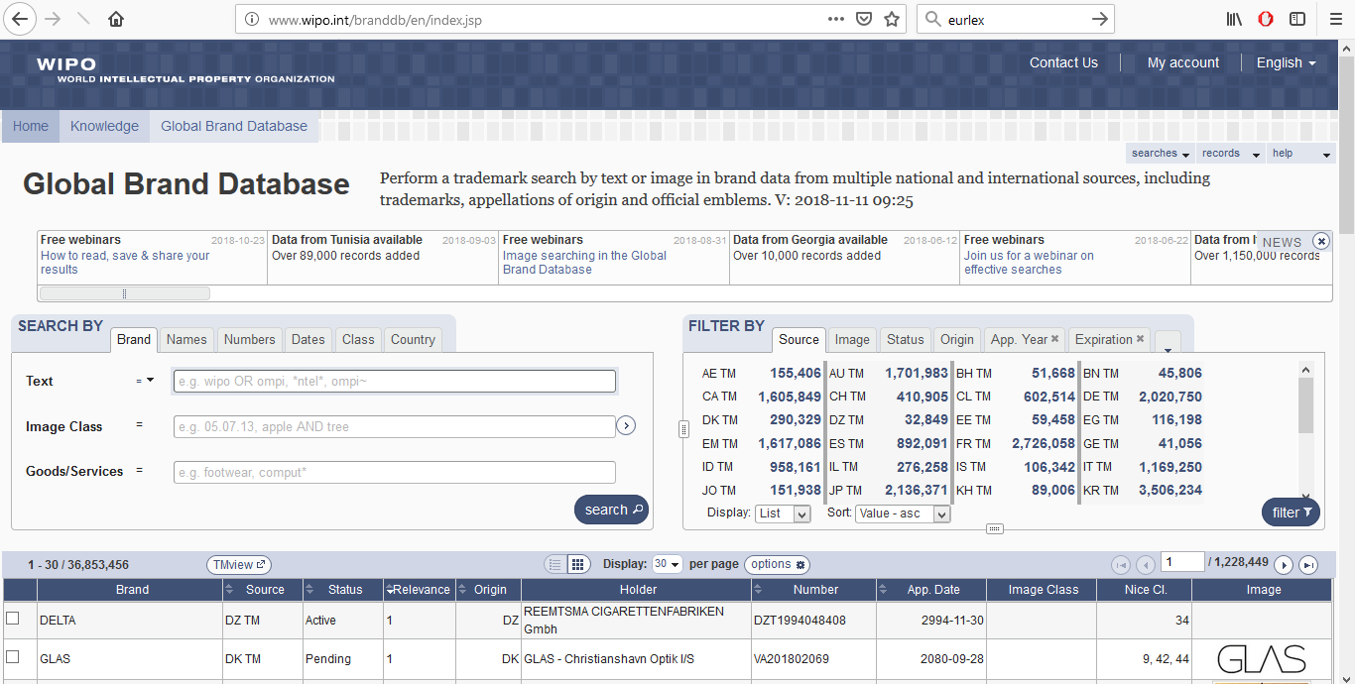

Slide 46
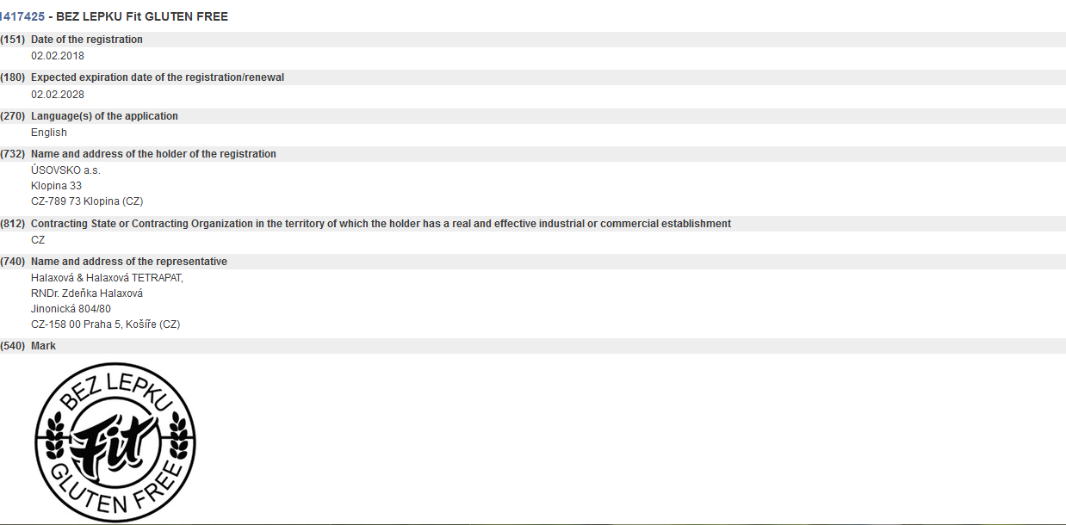

Slide 47
CHOP, CHZO, ZTS

Slide 48
Platná právní úprava – legislativa EU
Nařízení Evropského parlamentu a Rady (EU) č. 1151/2012, o režimech jakosti zemědělských produktů a potravin
Nařízení Komise (EU) č. 668/2014, kterým se stanoví prováděcí pravidla k nařízení Evropského parlamentu a Rady (EU) č. 1151/2012 o režimech jakosti zemědělských produktů a potravin
Nařízení Komise (EU) č. 664/2014, kterým se doplňuje nařízení Evropského parlamentu a Rady (EU) č. 1151/2012, pokud jde o stanovení symbolů Unie pro chráněná označení původu, chráněná zeměpisná označení a zaručené tradiční speciality a o některá pravidla pro původ, procesní pravidla a další přechodná pravidla
Nařízení Komise v přenesené pravomoci (EU) č. 665/2014, kterým se doplňuje nařízení Evropského parlamentu a Rady (EU) č. 1151/2012, pokud jde o podmínky používání nepovinného údaje o jakosti „horský produkt“

Slide 49
Platná právní úprava – národní legislativa
Zákon č. 452/2001 Sb., o ochraně označení původu a zeměpisných označení a o změně zákona o ochraně spotřebitele, ve znění pozdějších předpisů
vyhláška č. 243/2002 Sb., kterou se provádí zákon č. 452/2001 Sb., o ochraně označení původu a zeměpisných označení a o změně zákona o ochraně spotřebitele

Slide 50
Seznam všech chráněných názvů lze najít na stránkách Evropské komise v databázi „DOOR“: http://ec.europa.eu/agriculture/quality/door/list.html?locale=cs – včetně informace, zda jde o názvy zaevidované, zveřejněné nebo již zapsané.

Slide 51
Chráněné zeměpisné označení
jde o název, který identifikuje produkt z regionu, určitého místa nebo výjimečně i země, který má určitou jakost, pověst nebo jinou vlastnost, kterou lze přičíst tomuto zeměpisnému původu, a u nějž alespoň jedna z fází produkce probíhá ve vymezené zeměpisné oblasti.

Slide 52
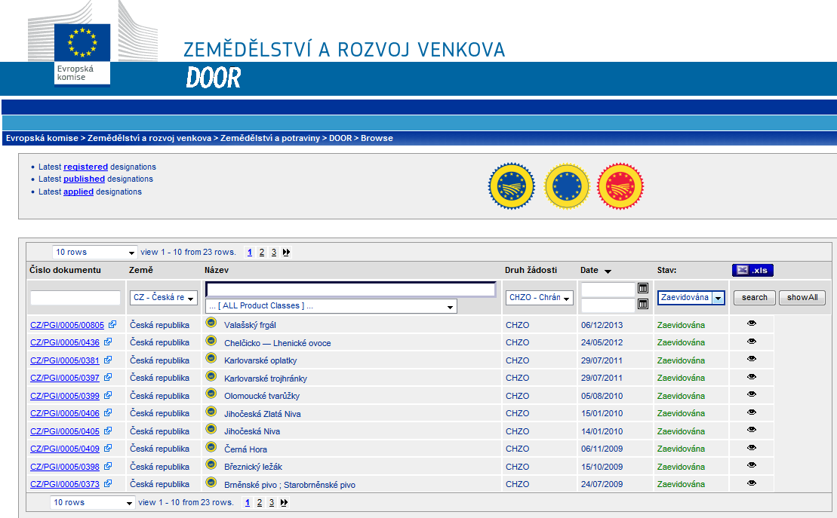

Slide 53
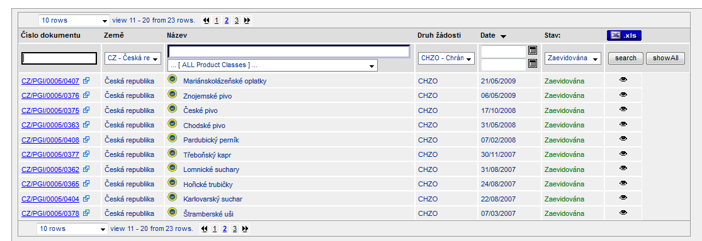

Slide 55
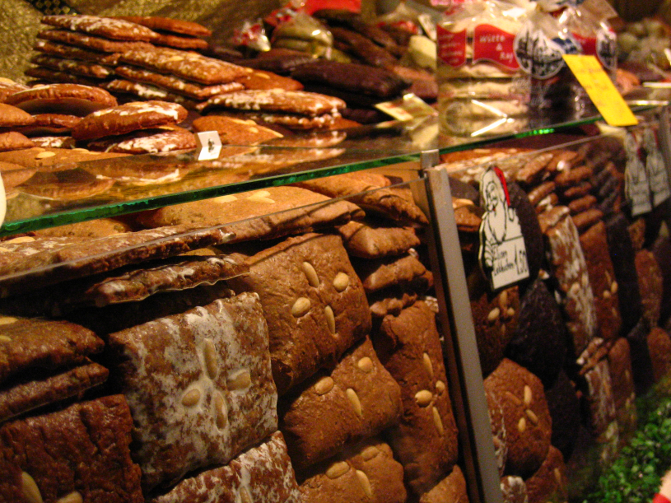

Slide 56
Chráněné označení původu
jde o název, který identifikuje produkt pocházející z určitého regionu, určitého místa nebo výjimečně i země, jehož jakost nebo vlastnosti jsou zásadně nebo výlučně dány zvláštním zeměpisným prostředím (což zahrnuje přírodní i lidské činitele) a jehož všechny fáze produkce probíhají ve vymezené zeměpisné oblasti.

Slide 57
např. sýr Roquefort musí být vyroben z mléka ovcí plemene Lacaune nebo černých plemen ovcí, musí dozrávat v přírodních jeskyních poblíž obce Roquefort ve francouzském departementu Aveyron, za použití spór plísně Penicillium roqueforti, která v těchto jeskyních vegetuje.

Slide 58
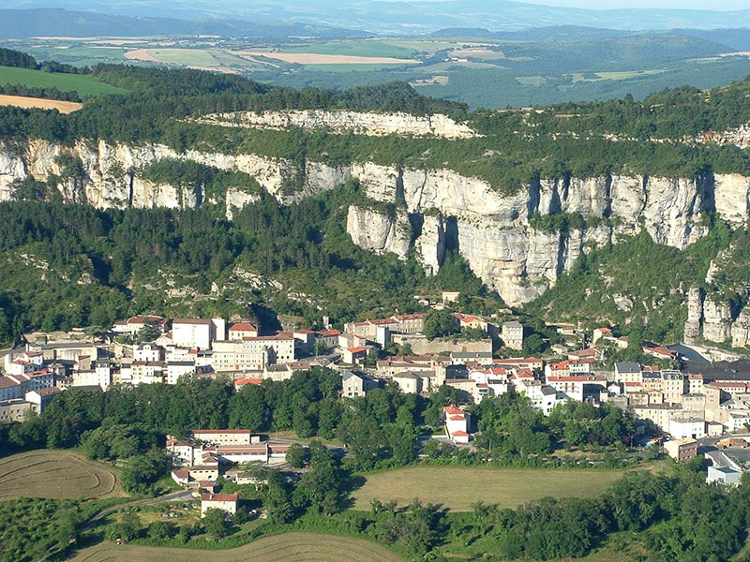
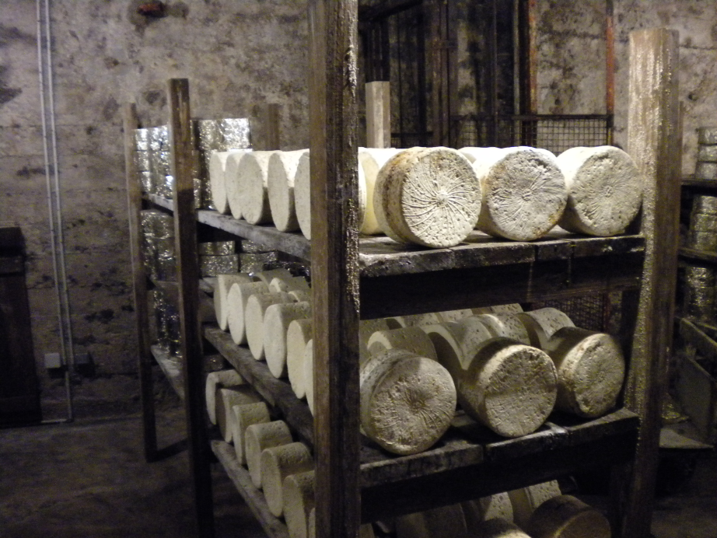

Slide 59
od r. 1996 může parmská šunka nést chráněné označení původu
K tradiční výrobě parmské šunky (z regionu Emilia Romagna) jsou zapotřebí italská prasata schválených plemen, speciálně krmená, evidovaná a kontrolovaná (kontrolu provádí Instituto Parma Qualità (IPG). Dále je nutná, kvalitní sůl (nepoužívají se dusitany a dusičnany), místní vzduch a čas. Kusy masa upravené do speciálního tvaru se dvakrát solí a mnoho měsíců suší a zrají. Výrobní proces trvá 400 dní až 30 měsíců. Kvalitu parmské šunky garantuje sdružení Consorzio del Prosciutto di Parma, na kůži kýty se vypaluje tetování - korunka, symbol parmského vévodství a kód výrobce,

Slide 60
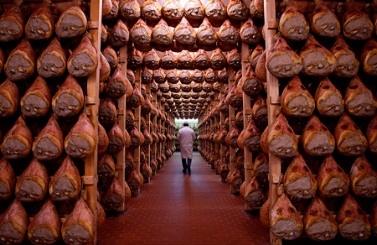

Slide 62
Zaručená tradiční specialita
jedná se o označení pro zemědělský produkt či potravinu se zvláštní povahou uznávanou Evropskou unií.
Zvláštní povahou se rozumí vlastnost nebo vlastnosti, kterými se zemědělský produkt či potravina odlišuje od ostatních výrobků nebo potravin stejného druhu a kategorie.
Potravina nebo zemědělský produkt musí být vyroben buď z tradičních surovin, mít tradiční složení nebo být vyráběn tradičním způsobem výroby či zpracování.

Slide 63
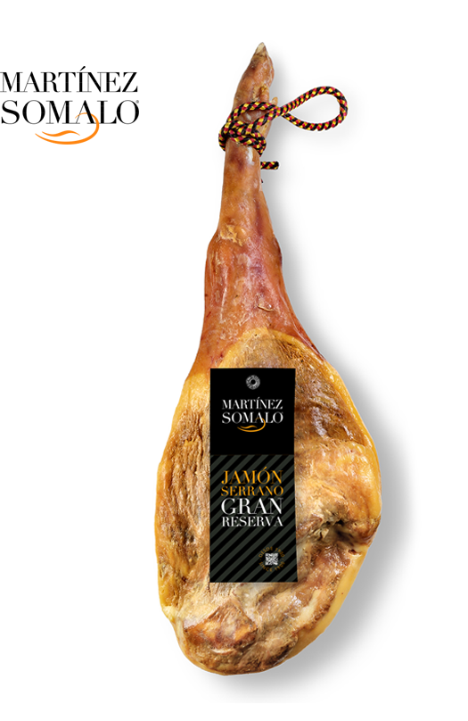

Slide 65
Zapsání žádosti do seznamu EK
Seskupení, která se zabývají produkty, jejichž název má být zapsán
Ministerstvu zemědělství ČR – ZTS
Úřad průmyslového vlastnictví – CHOP, CHZO
Posouzení žádosti → zaslání EK
EK vydá žádost jako Nařízení EK
FO a PO členských států mají 3 měsíce na námitky
Pokud nejsou námitky → EK vydá nařízení o zápisu do seznamu CHZO, CHOP nebo ZTS

Slide 66
Uvádění výrobku s chráněným názvem na trh
Každý výrobce, který má v úmyslu začít produkovat ZTS, CHOP nebo CHZO je povinen předem uvědomit o této skutečnosti příslušné dozorové orgány členského státu.
Před uvedením na trh provede dozorový orgán na základě oznámení kontrolu za účelem ověření souladu výrobního procesu se specifikací.

Slide 67
národní značky jakosti potravin

Slide 68
Česká potravina
Informaci slovy „Česká potravina“ nebo použitím loga uvedeného v příloze č. 1 Vyhlášky č. 417/2016 lze dobrovolně poskytnout, pokud
100 % složek celkové hmotnosti nezpracované potraviny, vinařských produktů nebo mléka pochází z České republiky a prvovýroba , porážka zvířat a všechny fáze výroby proběhly na území České republiky, nebo
b) součet hmotnosti složek pocházejících z České republiky tvoří nejméně 75 % celkové hmotnosti všech složek stanovené v okamžiku jejich použití při výrobě potraviny jiné než uvedené v písmeni a) a výroba proběhla na území České republiky; přidaná voda se nezapočítává do celkové hmotnosti všech složek.
c) jde o potravinu stanovenou prováděcím právním předpisem, jejíž výroba proběhla na území České republiky.

Slide 69
KLASA
Národní značka kvality
Uděluje ministerstvo zemědělství od roku 2003
Slouží spotřebitelům a odběratelům k lepší orientaci při výběru produktů, k prezentaci jejich kvality v porovnání s konkurenčními potravinami

Slide 70
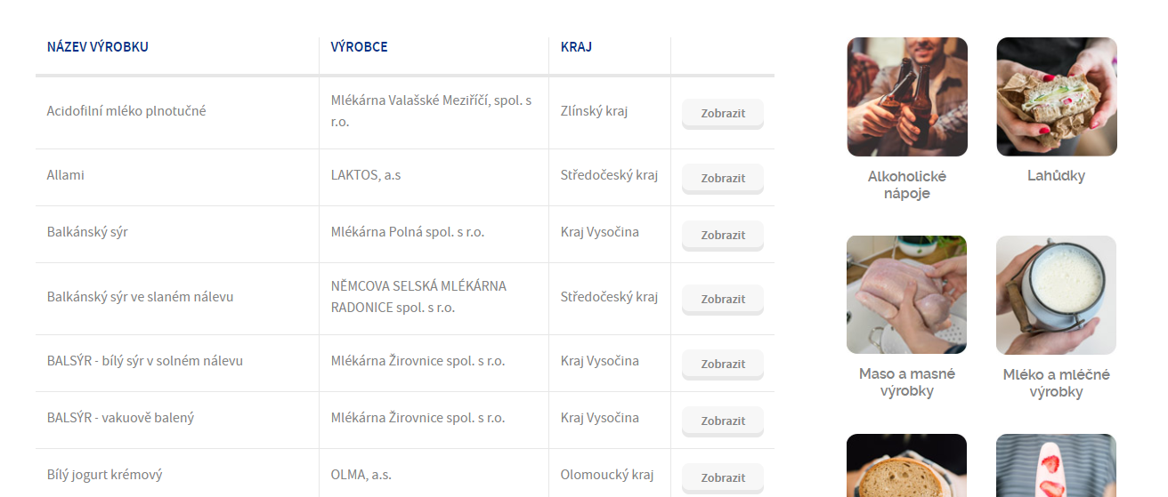

Slide 71
Regionální potravina
Celostátní projekt Ministerstva zemědělství
Podpora malých a středních pěstitelů a výrobků v krajích ČR
Uděluje MZe výrobkům, které zvítězí v krajských soutěžích
Výrobek má pak právo na 4 roky nést značku Regionální potravina daného kraje
Produkt musí být vyroben na území kraje, ve kterém bylo ocenění uděleno

Slide 73
Asociace regionálních značek - Regionální produkt
Každý region v České republice má svůj vlastní neopakovatelný charakter, daný přírodním bohatstvím, kulturou a staletými tradicemi jeho obyvatel. Také výrobky a produkty pocházející z určité oblasti nesou část tohoto charakteru – je do nich vložena práce tamních řemeslníků a zemědělců i část jejich duše.

Slide 74
27 regionů

Slide 79
Vím, co jím

Slide 82
ZNAČKY JAKOSTI PRODUKTŮ PRVOVÝROBY

Slide 83
OCHRANNÁ ZNÁMKA SISPO®
O právu užívání ochranné známky členem SISPO rozhoduje předsednictvo na základě návrhu kontrolní komise
Ovoce prodávané pod touto ochrannou známkou je vyrobeno za výrazně omezeného používání pesticidů a umělých hnojiv.
Proti škůdcům a chorobám se přednostně používá biologická ochrana (draví roztoči, ptactvo, slunéčka atd.).
Nezávadnost ovoce je garantována rozbory na obsah těžkých kovů.
Výroba ovoce je kontrolována Svazem pro integrované systémy pěstování ovoce.
Právo používat ochrannou známku je udělováno pěstitelům vždy pouze pro jeden rok.
SISPO OVOCE JE PRODUKOVÁNO VÝHRADNĚ V ČESKÝCH ZEMÍCH

Slide 84
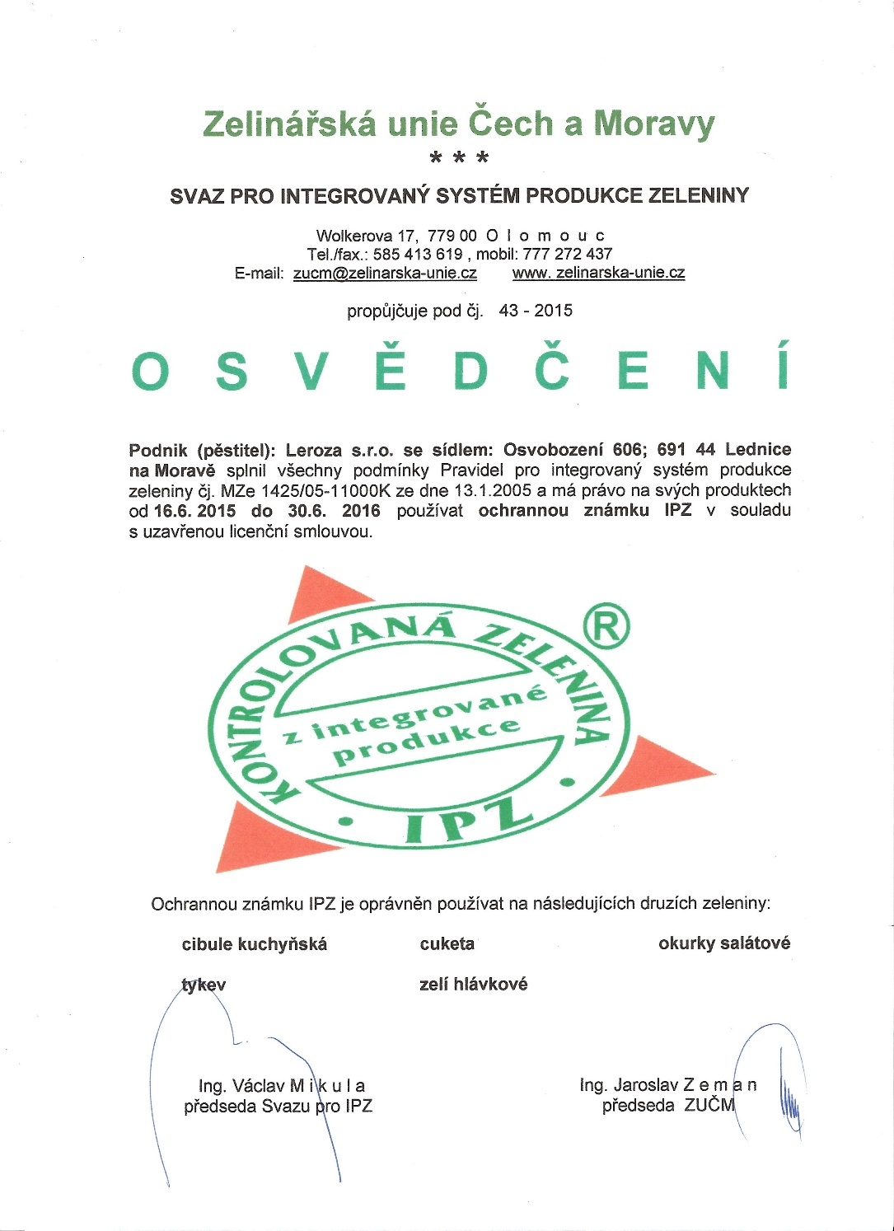

Slide 85
MEZINÁRODNÍ STANDARDY PRODUKCE POTRAVIN A PRODUKTŮ PRVOVÝROBY

Slide 86
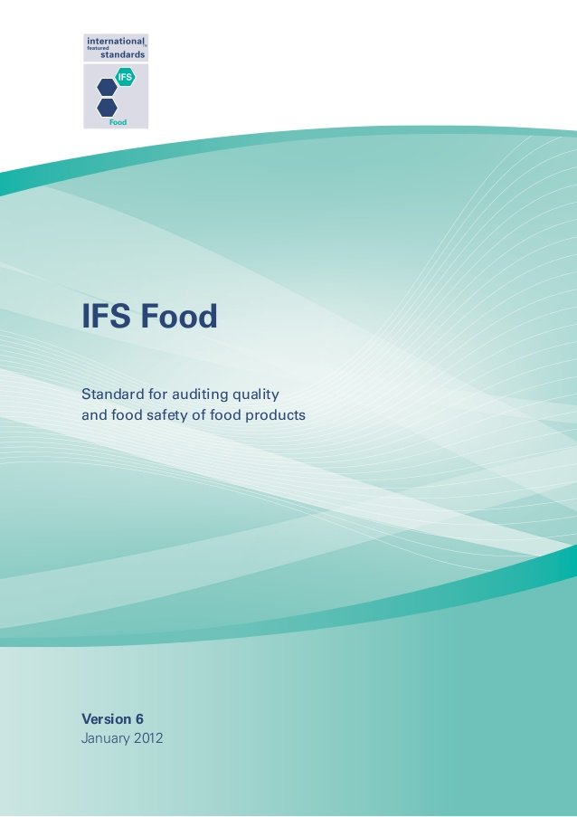

Slide 87
https://mygfsi.com/video/how-codex-alimentarius-and-gfsi-collaborate-to-promote-food-safety-standards/

Slide 89
Ehk/OSN NORMY
http://www.unece.org/trade/agr/standard/fresh/ffv-standardse.html

Slide 90
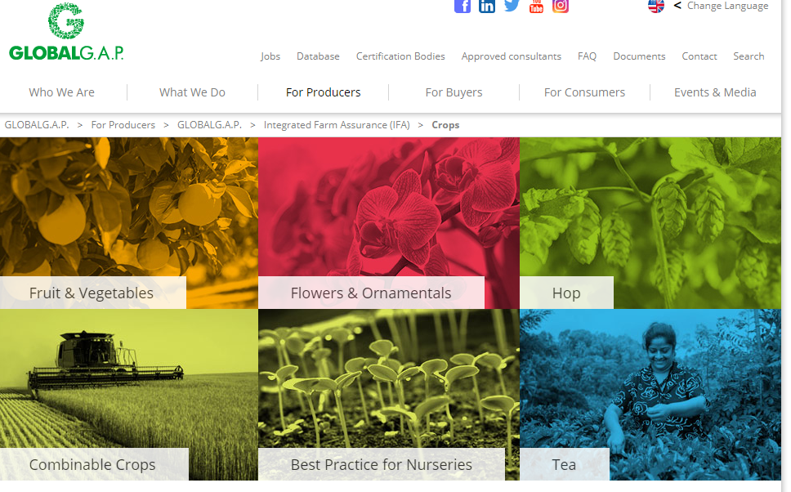
GLOBALG.A.P. – správná zemědělská praxe
https://www.youtube.com/watch?v=d5s02d_GmkA
https://www.youtube.com/watch?v=7qQCLMFjRew&t=99s

Slide 91
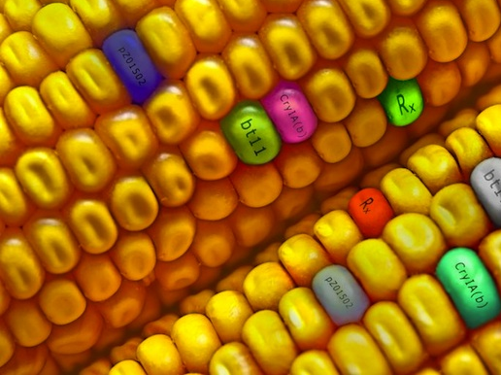
Geneticky modifikované potraviny

Slide 92
Nařízení EP a R (ES) č. 1829/2003 o geneticky modifikovaných potravinách a krmivech
GMO = organismus, s výjimkou lidských bytostí, jehož genetický materiál byl změněn způsobem, jehož se přirozenou cestou nedosáhne pářením ani přirozenou rekombinací (definice dle Směrnice EP a R 2001/18/ES)
Geneticky modifikovaná potravina = potravina, která obsahuje GMO, sestává z nich nebo je z nich vyrobena;

Slide 93
Článek 4 - Požadavky
1. Potraviny obsahující GMO nesmějí:
mít nepříznivé účinky na lidské zdraví, zdraví zvířat nebo na životní prostředí
uvádět spotřebitele v omyl
lišit se od potravin, které mají nahradit, do té míry, že by jejich běžná spotřeba byla z hlediska výživové hodnoty pro spotřebitele nevýhodná

Slide 94
2. Nikdo nesmí uvést na trh GMO pro použití v potravinách nebo potravinu obsahující GMO, pokud se na GMO nebo potravinu nevztahuje povolení udělené v souladu s tímto oddílem a pokud nejsou splněny odpovídající podmínky povolení.
3. Žádný GMO pro použití v potravinách ani žádná potravina obsahující GMO nesmějí být povoleny, pokud žadatel o toto povolení řádně a dostatečně neprokázal, že splňují požadavky odstavce 1 tohoto článku.
http://eagri.cz/public/web/file/445850/Letak_Bezpecnost_GMO.pdf

Slide 95
POVOLENÍ
Povolení uvedené v odstavci 2 se může vztahovat na
a) GMO a potraviny, které jej obsahují nebo z něj sestávají, jakož i potraviny, které jsou vyrobeny ze složek vyrobených z tohoto GMO nebo které takové složky obsahují;
b) potravinu vyrobenou z GMO, jakož i potraviny, které jsou vyrobeny z této potraviny nebo ji obsahují;
c) složku vyrobenou z GMO, jakož i potraviny obsahující tuto složku.

Slide 96
Označování
sestává-li potravina z více než jedné složky, uvedou se v seznamu složek slova „geneticky modifikovaný/á/é“ nebo „vyrobený/á/é z geneticky modifikovaného/é (název složky)“ v závorkách bezprostředně za dotyčnou složkou;
neexistuje-li seznam složek, uvedou se slova „geneticky modifikováno“ nebo „vyrobeno z geneticky modifikovaného/é (název organismu)“ zřetelně na označení
je-li potravina nabízena k prodeji konečnému spotřebiteli jako nebalená potravina nebo jako balená potravina v malých baleních, jejichž největší plocha je menší než 10 cm², musí být informace požadované podle tohoto odstavce trvale a viditelně umístěny buď na ploše s vystavenou potravinou či bezprostředně vedle ní, nebo na obalu, a to dostatečně velkým písmem, aby byly snadno rozpoznatelné a čitelné.

Slide 97
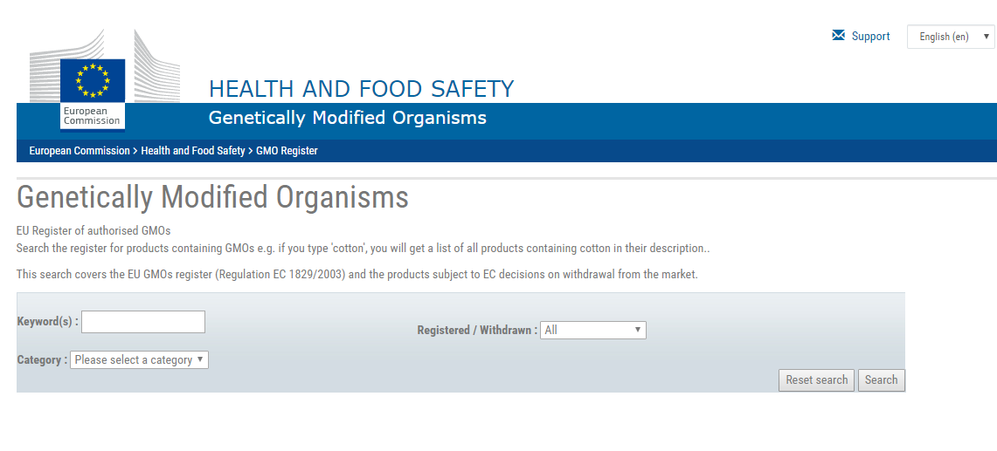
https://ec.europa.eu/food/plant/gmo/eu_register_en

Slide 98
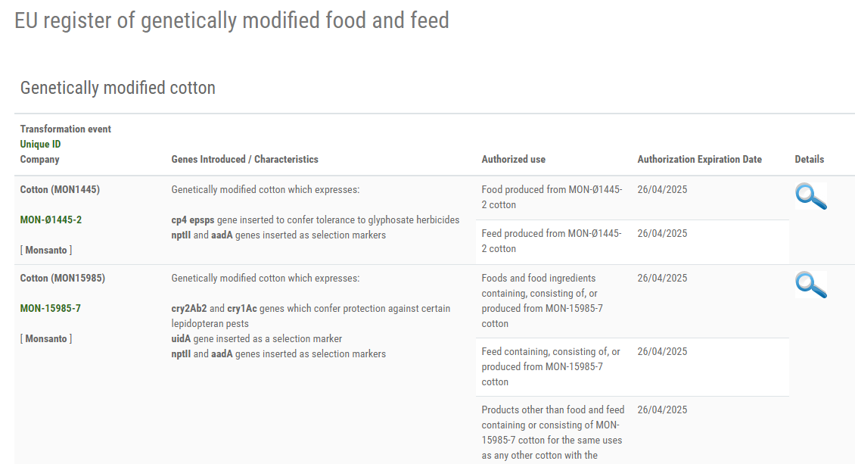

Slide 99
Zákon č. 78/2004 Sb., o nakládání s gmo a genetickými produkty
Nakládání s geneticky modifikovanými organismy a genetickými produkty
(1) Nakládáním s geneticky modifikovanými organismy a genetickými produkty se pro účely tohoto zákona rozumí
a) uzavřené nakládání s geneticky modifikovanými organismy (dále jen "uzavřené nakládání"), za které se považuje každá činnost, při níž jsou organismy geneticky modifikovány nebo při níž jsou geneticky modifikované organismy pěstovány, uchovávány, dopravovány, ničeny, zneškodňovány nebo jakýmkoli jiným způsobem používány v uzavřeném prostoru, nejde-li o geneticky modifikované organismy schválené pro uvádění na trh podle § 23 odst. 1,
b) uvádění geneticky modifikovaných organismů do životního prostředí (dále jen "uvádění do životního prostředí"), za které se považuje uvádění geneticky modifikovaných organismů do životního prostředí mimo uzavřený prostor, nejde-li o geneticky modifikované organismy schválené pro uvádění na trh podle § 23 odst. 1,
c) uvádění geneticky modifikovaných organismů nebo genetických produktů na trh (dále jen "uvádění na trh"), za které se považuje jejich úplatné nebo bezúplatné předání jiné osobě, nejde-li o předání výlučně za účelem uzavřeného nakládání nebo uvádění do životního prostředí osobě oprávněné k tomuto způsobu nakládání.

Slide 100
Zákon č. 78/2004 Sb., o nakládání s gmo a genetickými produkty
ČÁST ŠESTÁ
VÝKON STÁTNÍ SPRÁVY
§ 27
Správní orgány na úseku nakládání s geneticky modifikovanými organismy a genetickými produkty
Správními orgány na úseku nakládání s geneticky modifikovanými organismy a genetickými produkty jsou podle tohoto zákona
a) ministerstvo,
b) Ministerstvo zdravotnictví,
c) Ministerstvo zemědělství,
d) Česká inspekce životního prostředí (dále jen "inspekce"),
e) celní úřady,
f) orgány veterinární správy,
g) Ústav,
h) Státní ústav pro kontrolu léčiv,
i) Ústav pro státní kontrolu veterinárních biopreparátů a léčiv,
j) Státní zemědělská a potravinářská inspekce,
k) orgány ochrany veřejného zdraví,
l) krajské úřady.

Slide 102
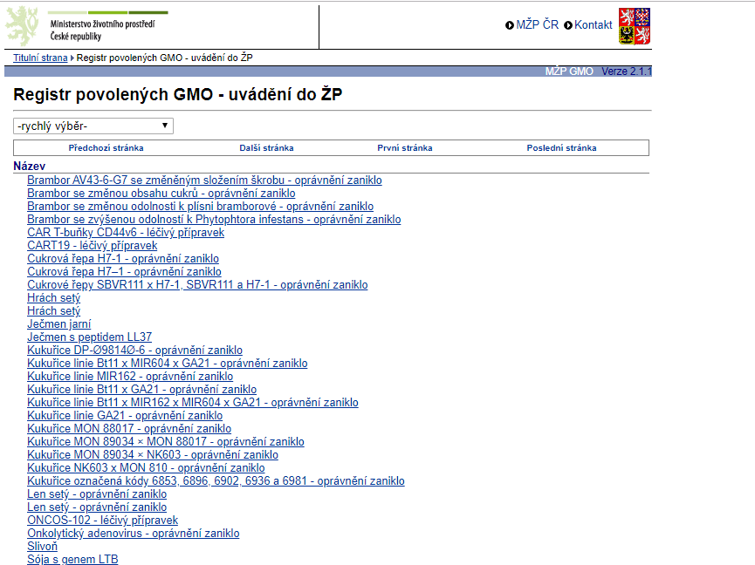
https://www.mzp.cz/cz/registr_povolenych_geneticky_modifikovanych_organismu

Slide 104
https://eagri.cz/public/web/mze/zemedelstvi/rostlinna-vyroba/gmo-geneticky-modifikovane-organismy/
http://eagri.cz/public/web/file/643231/Organizace_a_kontrola_pestovani_GM_plodin_2020.PDF

